Slide 1
莫比烏斯環
愛=相遇+永恆
一個比「天長地久」還要永恆的存在

Slide 2
介紹
莫比烏斯環是由德國數學天文家莫比烏斯等人發現，這個結構可以用一個紙帶，旋轉半圈再把兩端粘上之後製作出來。
莫比烏斯環具有一些違反直覺的奇妙性質，當一個人在平面繞了一圈回到原點時，會發現自己上下顛倒，原本在左邊的心臟變成在右邊了。

Slide 3
不管你在哪裡，我們都會相遇
如果是普通的一張紙，背面永遠是背面，而正面永遠是正面，兩者不會有相遇的一天。
但是莫比烏斯環的旋轉相接，就算你認為是站在正面的位置，只要不斷向前走就會繞到背面，平面上任何兩個點都會有相遇的一天。

Slide 4
無限循環，比天長地久更永恆
二十世紀的藝術大師艾雪的創作「紅色螞蟻」在莫比烏斯環上不斷向前爬像是無限符號∞，不斷的循環，看似沒有起點也沒有終點，「無限」正是莫比烏斯環的另一個精神概念。
https://technews.tw/2018/11/18/mobius-strip-mathematicians-and-artists-are-amazed/

Slide 5
相遇+無限=愛
莫比烏斯環原本被用來定義數學天文的科學公式，但在精神上，卻有著「相遇」與「無限」的概念，那正是愛的模樣，不管是親情、友情還是愛情，相遇後都有無限可能，生命有限，但愛卻是永恆的。

Slide 6
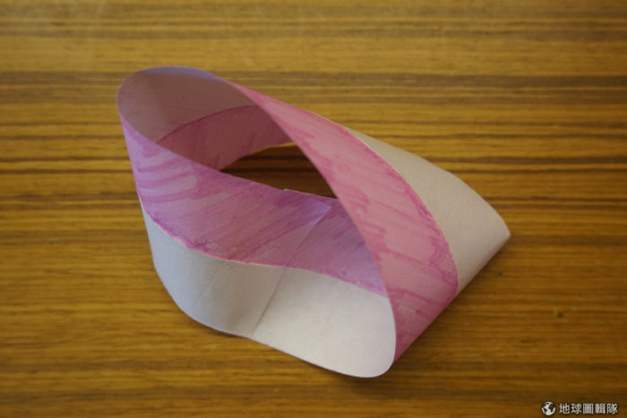
任務一
利用筆沿著紙環開始畫
https://www.youtube.com/watch?v=1e5eMBHOth8
Notes:
最後會重合(因為莫比烏斯環只有一個面)

Slide 7
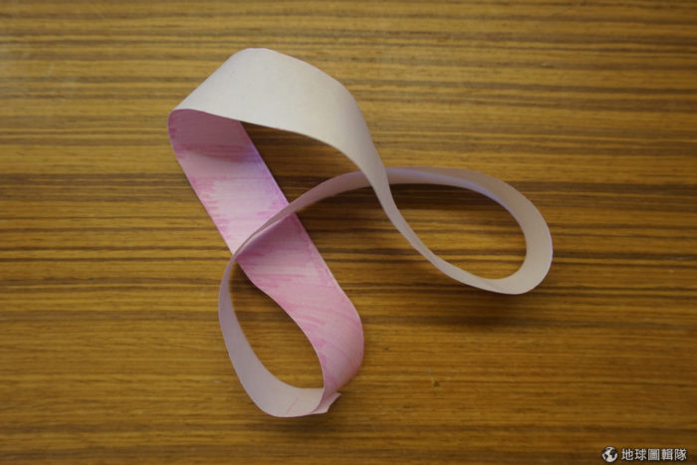
任務二
如果把莫比烏斯環剪開⋯⋯
Notes:
我們只會得到 1 個長度加倍、寬度變一半的紙環，而且這個紙環還有 2 個小圈圈──也就是說，沿著莫比烏斯環的中線剪開後，它仍然是一個紙環。

Slide 8
任務三
這次將莫比烏斯環分成 3 個區域，中間是白色的，兩端則塗成藍色和綠色。當我們沿著莫比烏斯環白色區域和塗色區域的交界，將莫比烏斯環分成 3 等分後

Slide 9
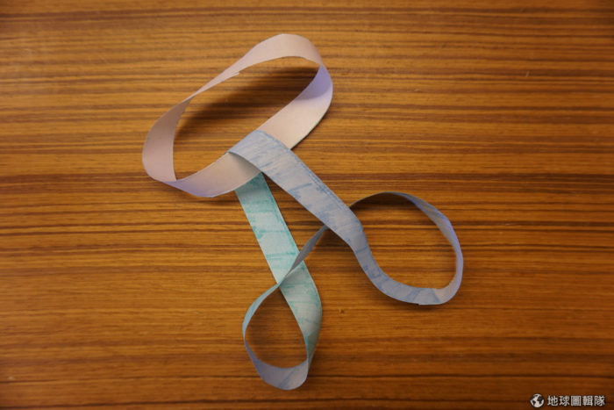
Notes:
在剪開前莫比烏斯環中間的白色區域，在剪開之後還是一個完整的莫比烏斯環，而塗色區域就和剛才將一個莫比烏斯環剖成兩半的結果一樣。

Slide 10
進階題：把莫比烏斯環橫切兩刀⋯⋯
沿著莫比烏斯環的中線橫切一刀，我們會得到「帶有 2 個小圈圈的 1 個紙環」。如果將一個莫比烏斯環「剖腹」橫切兩刀呢？

Slide 11
答案是，你變出一個「帶有 2 個小圈圈的一個紙環」和另一個紙環套在一起的樣子。也就是說，平常剖腹切兩刀會變成 3 個的環形紙條，換成是莫比烏斯環還是會少一個！

Slide 12
飾品設計的靈感
在莫比烏斯環上，兩個註定相愛的人即使一開始分別站在紙的兩側，只要一直走下去最後還是會相遇，並且無限循環著，甚至比天長地方還要堅貞，這個概念經常被用來設計在飾品上，例如情侶對戒等，把飾品的精神變得特別有意義。

Slide 13
莫比烏斯環也能切貝果
https://youtu.be/Ktfo8D3cCr0

